Slide 1
什么是软件测试
软件测试是评估和验证软件产品或应用程序是否按预期运行的过程。 测试的好处包括防止出现错误、降低开发成本和提高性能。

Slide 2
软件测试的类型
目前存在多种不同类型的软件测试，而每种软件测试都具有特定的目标和策略：
验收测试：验证整个系统是否按预期工作。
集成测试：确保软件组件或功能可以一起运行。
单元测试：验证每个软件单元是否按预期执行。 单元是应用程序中最小的可测试组件。
功能测试：根据功能需求，通过模拟业务场景来检查功能。 黑盒测试是验证功能的常用方法。
性能测试：测试软件在不同工作负载下的表现。 例如，负载测试用于评估真实负载条件下的性能。
回归测试：检查新功能是否破坏或降低功能的效果。 如果没有时间进行完整的回归测试，那么可以使用健全测试在表面
级别验证菜单、功能和命令。
压力测试：测试系统在失败之前可以承受多大的压力。 这是一种非功能性测试。
可用性测试：验证客户使用系统或 Web 应用程序完成任务的程度。
在所有情况下，验证基本要求都是一项关键评估。 同样重要的是，探索性测试可帮助测试人员或测试团队发现可能导致
软件错误的、难以预测的场景和情况。
即使是一个简单的应用程序，也可能需要接受大量不同的测试。 测试管理计划有助于优先考虑在可用时间和资源固定的
情况下哪些类型的测试可以提供最大价值。 通过运行最少的测试来找出最多的缺陷，以优化测试效率。

Slide 3
软件测试为何很重要
在开发软件时，很少有人会质疑质量控制的必要性。 延迟交付或软件缺陷会损害品牌声誉，从而导致客户失去信心进而流失。 在极端情况下，错误或缺陷可能会降低互连系统的性能或导致严重故障。
虽然测试本身会产生一定的开销，但如果公司采用良好的测试方法和质量保证流程，他们每年可以在开发和支持方面节省数百万美元。 早期的软件测试会在产品面世之前发现问题。 开发团队越早收到测试反馈，他们就能越早解决以下问题：
架构缺陷
糟糕的设计决策
无效或不正确的功能
安全漏洞
可扩展性问题

Slide 4
白盒测试
白盒测试，又称结构测试，主要用于单元测试阶段。它的前提是可以把程序看成装在一个透明的白箱子里，测试者完全知道程序的结构和处理算法。这种方法按照程序内部逻辑设计测试用例，检测程序中的主要执行通路是否都能按预定要求正常工作。

Slide 5
白盒测试根据软件的内部逻辑设计测试用例，常用的技术是逻辑覆盖，主要的覆盖标准有 6 种：语句覆盖、判定覆盖、
条件覆盖、判定/条件覆盖、组合条件覆盖和路径覆盖。
（1）语句覆盖。语句覆盖是指选择足够多的测试用例，使得运行这些测试用例时，被测程序的每个语句至少执行一次。
很显然，语句覆盖是一种很弱的覆盖标准。
（2）判定覆盖。判定覆盖又称分支覆盖，它的含义是，不仅每个语句至少执行一次，而且每个判定的每种可能的结果（分支）都至少执行
一次。判定覆盖比语句覆盖强，但对程序逻辑的覆盖程度仍然不高。
（3）条件覆盖。条件覆盖的含义是，不仅每个语句至少执行一次，而且使判定表达式中的每个条件都取得各种可能的结果。条件覆盖不一
定包含判定覆盖，判定覆盖也不一定包含条件覆盖。
（4）判定/条件覆盖。同时满足判定覆盖和条件覆盖的逻辑覆盖称为判定/条件覆盖。它的含义是，选取足够的测试用例，使得判定表达式
中每个条件的所有可能结果至少出现一次，而且每个判定本身的所有可能结果也至少出现一次。
（5）条件组合覆盖。条件组合覆盖的含义是，选取足够的测试用例，使得每个判定表达式中条件结果的所有可能组合至少出现一次。
显然，满足条件组合覆盖的测试用例，也一定满足判定/条件覆盖。因此，条件组合覆盖是上述 5 种覆盖标准中最强的一种。然而，条件组
合覆盖还不能保证程序中所有可能的路径都至少经过一次。
（6）路径覆盖。路径覆盖的含义是，选取足够的测试用例，使得程序的每条可能执行到的路径都至少经过一次（如果程序中有环路，则要求每条环路
路径至少经过一次）。
注释：Junit的覆盖率100%

Slide 6
黑盒测试
黑盒测试，又称功能测试，主要用于集成测试和确认测试阶段。它把软件看作一个不透明的黑箱子，完全不考虑（或不了解）软件的内部结构和处理算法，它只检查软件功能是否能按照软件需求说明书的要求正常使用，软件是否能适当地接收输入数据并产生正确的输出信息，软件运行过程中能否保持外部信息（例如文件和数据库）的完整性等。

Slide 7
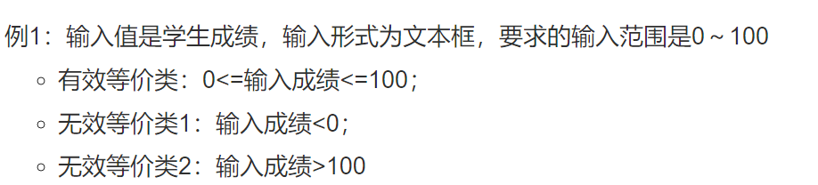
常用的黑盒测试技术包括等价类划分、边值分析、错误推测和因果图等。
（1）等价类划分：在设计测试用例时，等价类划分是用得最多的一种黑盒测试方法。
等价类划分把程序的输入域划分为若干个部分，然后从每个部分中选取比较有代表性的数据当做测试用例，即用一部分输入数据代表整个输入数据集合。

Slide 8
（2）边值分析：经验表明，软件在处理边界情况时最容易出错。设计一些测试用例，使软件恰好运行在边界附近，暴露出软件错误的可能性会更大一些。
边界值定义：边界值分析法就是对输入或输出的边界值进行测试的一种黑盒测试方法。通常边界值分析法是作为对等价类划分法的补充，这种情况下，其测试用例来自等价类的边界。
与等价划分的区别
1)边界值分析不是从某等价类中随便挑一个作为代表，而是使这个等价类的每个边界都要作为测试条件。
2)边界值分析不仅考虑输入条件，还要考虑输出空间产生的测试情况。

Slide 9
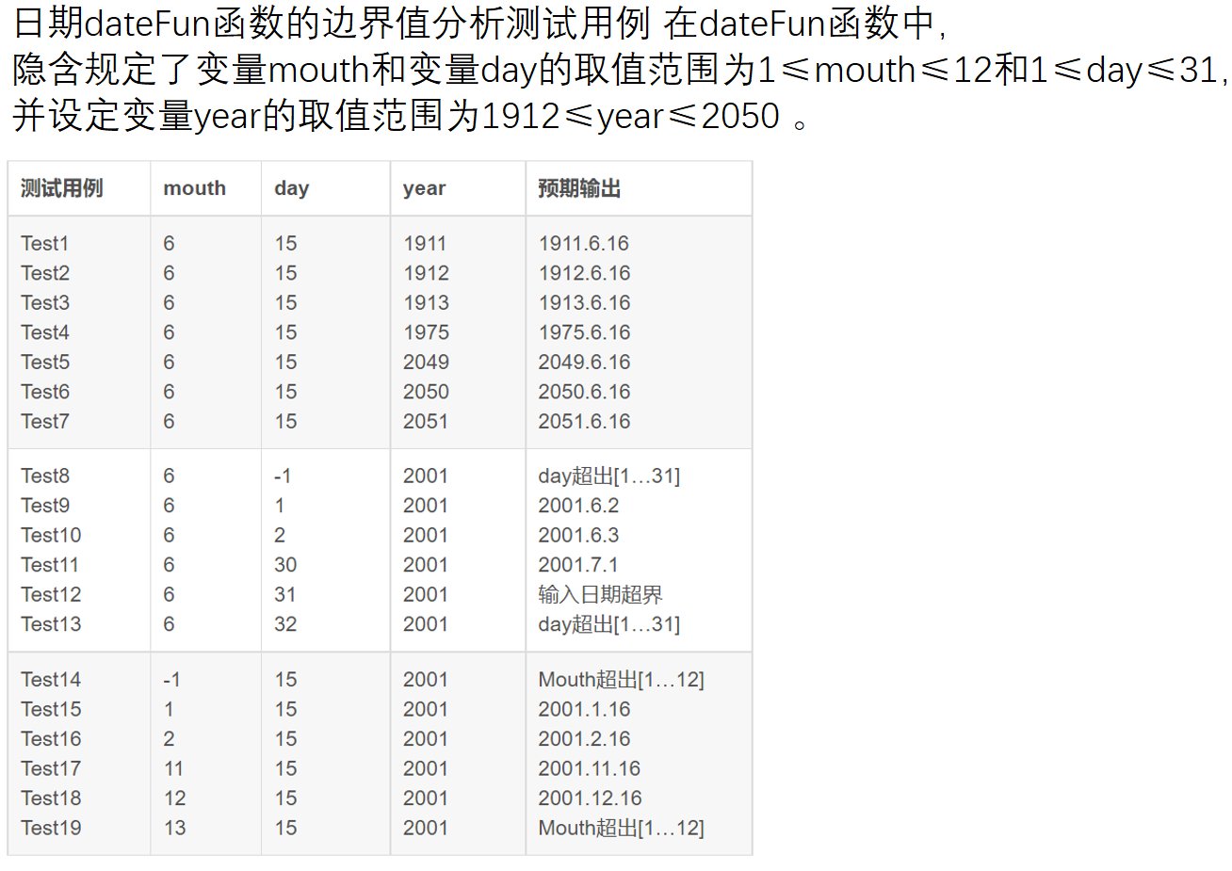

Slide 10
（3）错误推测
错误推测法的基本思想是列举出程序中所有可能有的错误和容易发生的错误的特殊情况，根据这些情况来选择测试用例。例如，设计一些非法、错误、不正确和垃圾数据进行输入测试是非常有必要的，比如如果一个输入框要求输入数字，那就输入字母或者汉字进行测试，查看该程序对于异常输入的处理情况。

Slide 11
（4）因果图
因果图法在测试时必须考虑输入条件的各种组合，以及输入及输出的限制约束，它是一种适合于描述多种条件的组合、相应产生多个动作的形式来进行测试用例的设计，因果图是一种逻辑模型。
1.找出所有的原因，原因即输入条件或输入条件的等价类。 2.找出所有的结果，结果即输出条件。 3.明确所有输入条件之间的制约关系以及组合关系，判断条件是否可以组合。 4.明确所有输出条件之间的制约关系以及组合关系，判断结果是否可以同时输出。 5.找出不同输入条件组合会产生哪些输出结果。 6.将因果图转换成判定表或决策树。 7.判定表或决策表中每一列表示的情况设计测试用例。

Slide 12
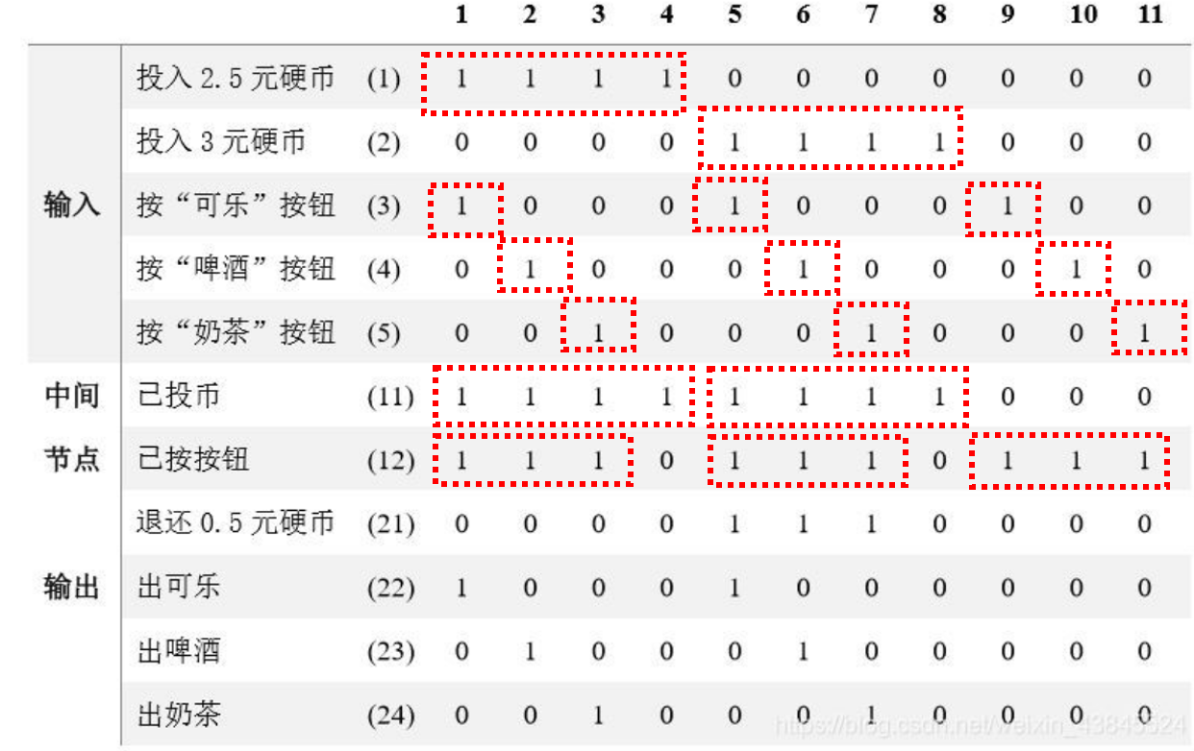

Slide 13
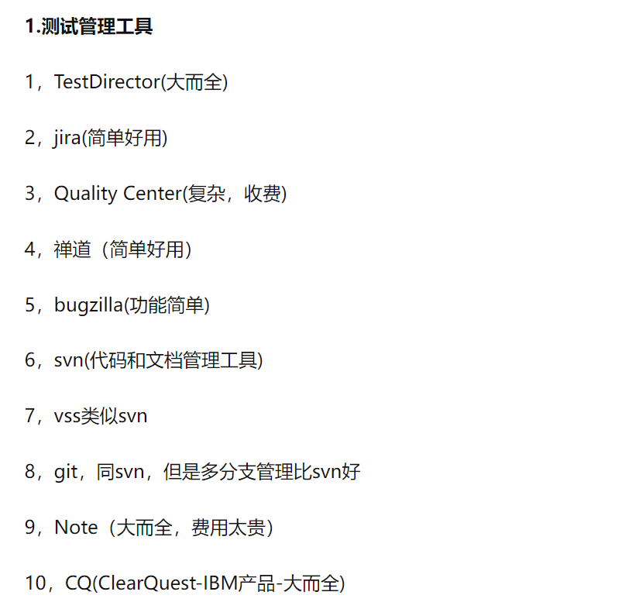
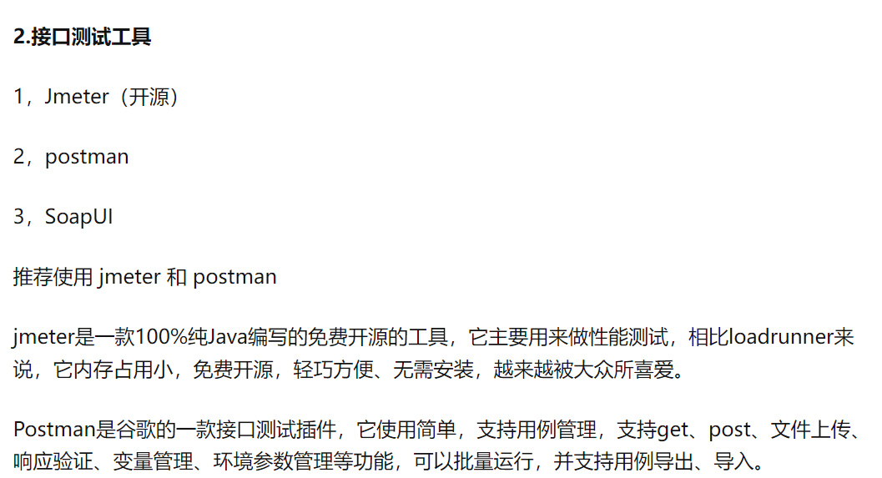
测试工具

Slide 14
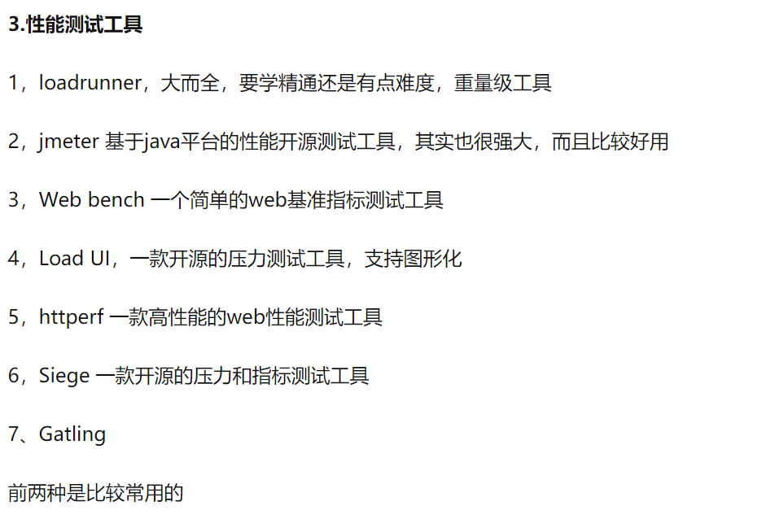
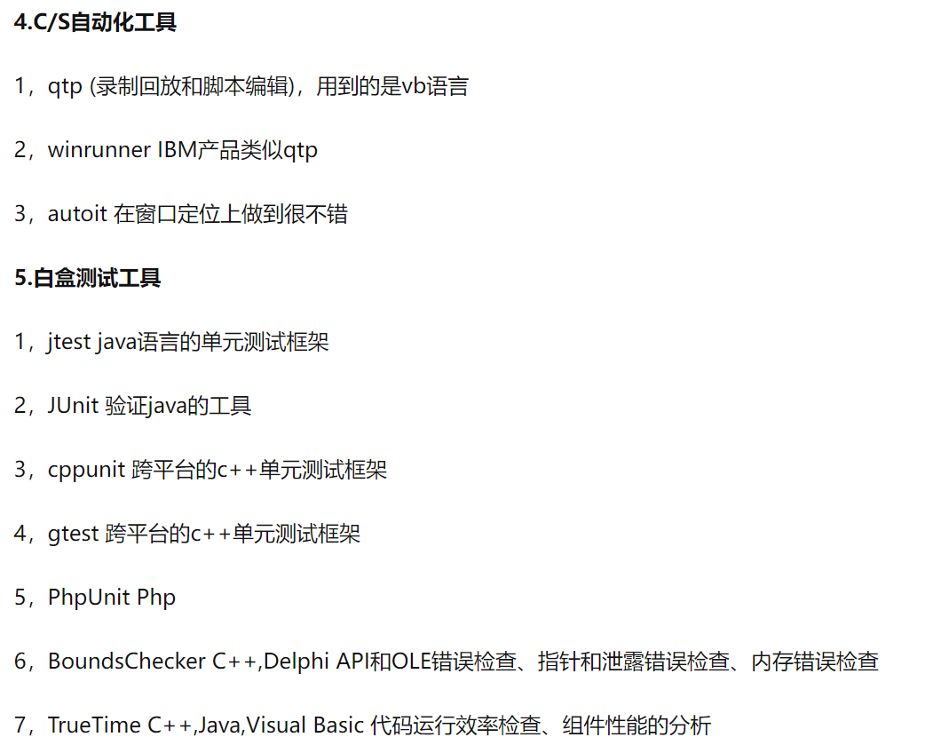

Slide 15
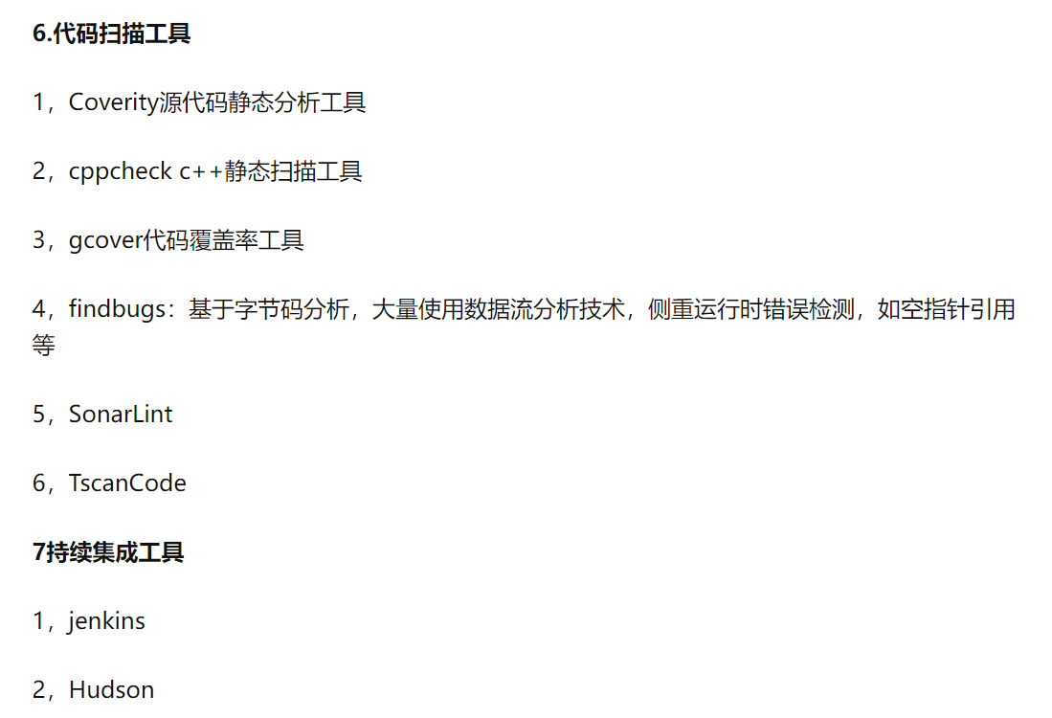
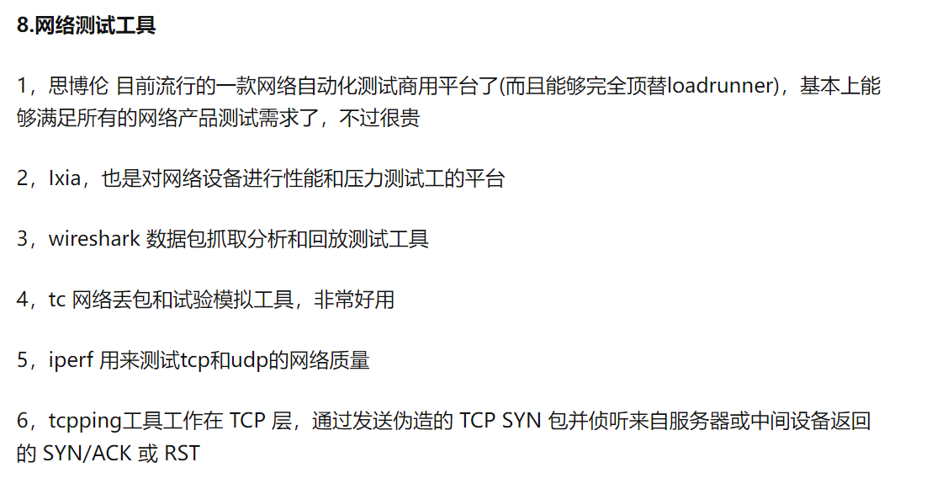

Slide 16
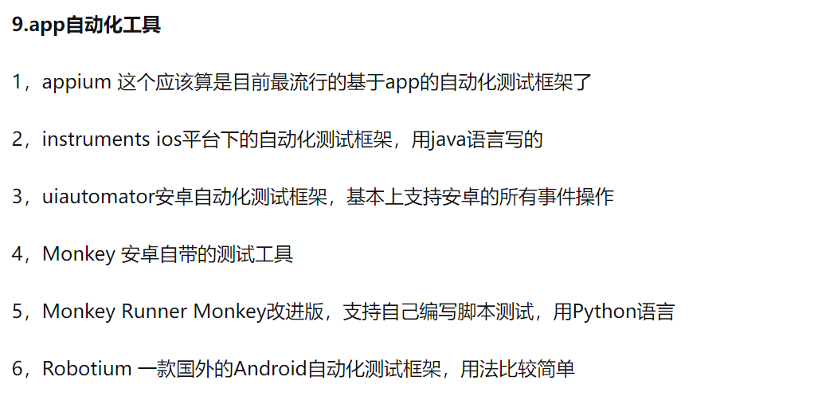

Slide 17
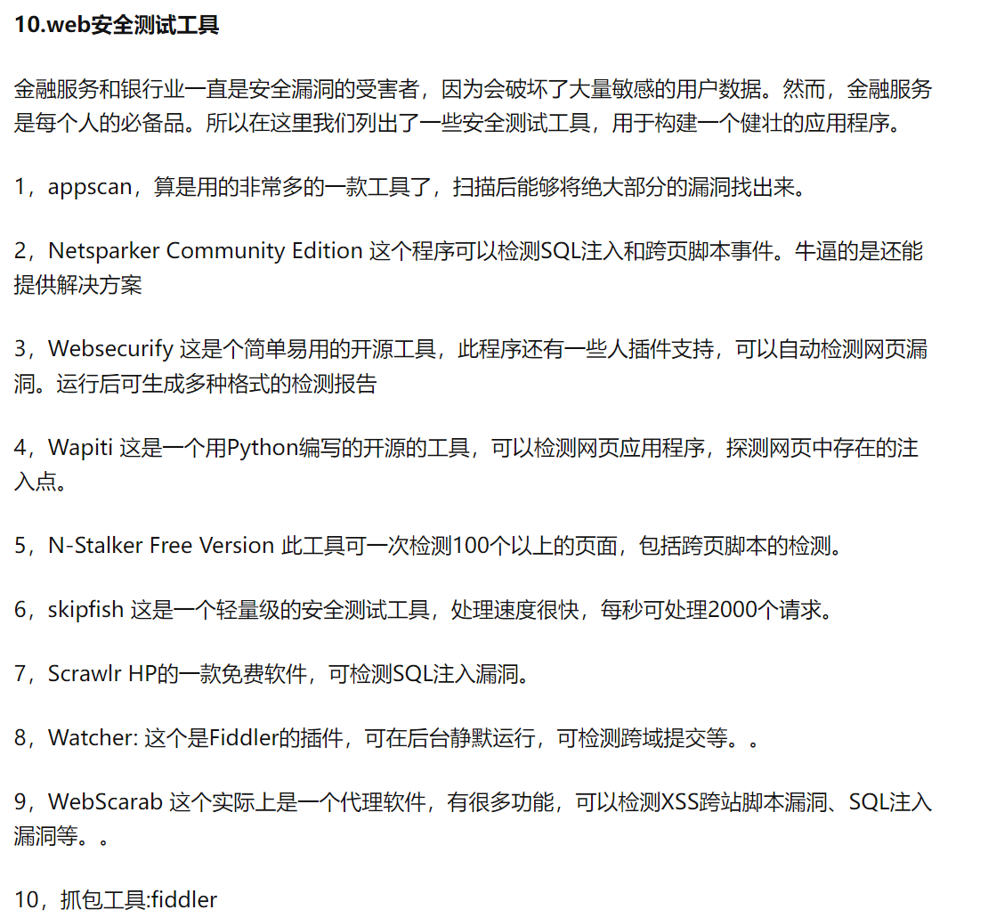

Slide 18
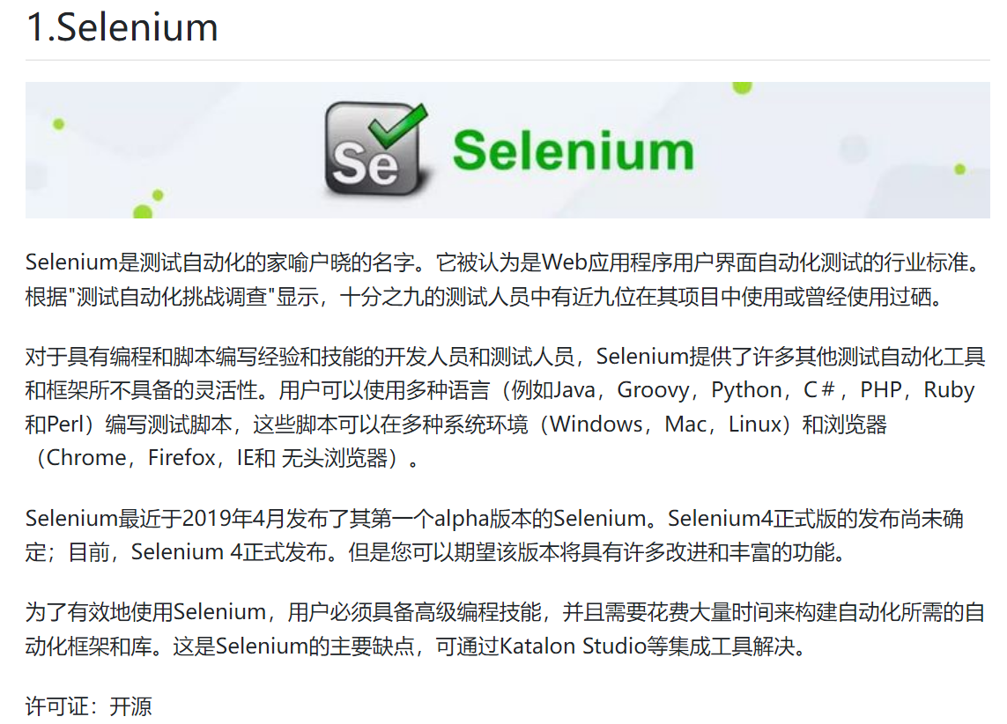
Web 自动化测试工具 从UI（用户界面）层面进行的自动化测试，测试人员通过编写自动化程序（测试用例脚本）来打开浏览器测试网站的业务逻辑

Slide 19
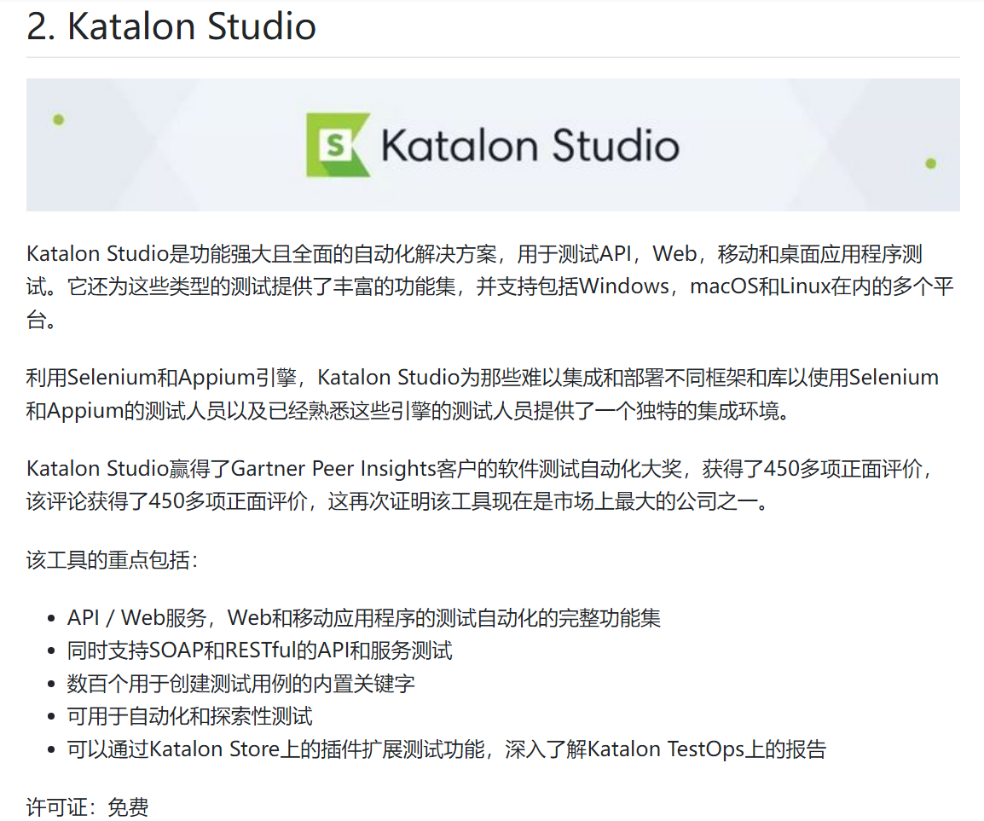

Slide 20
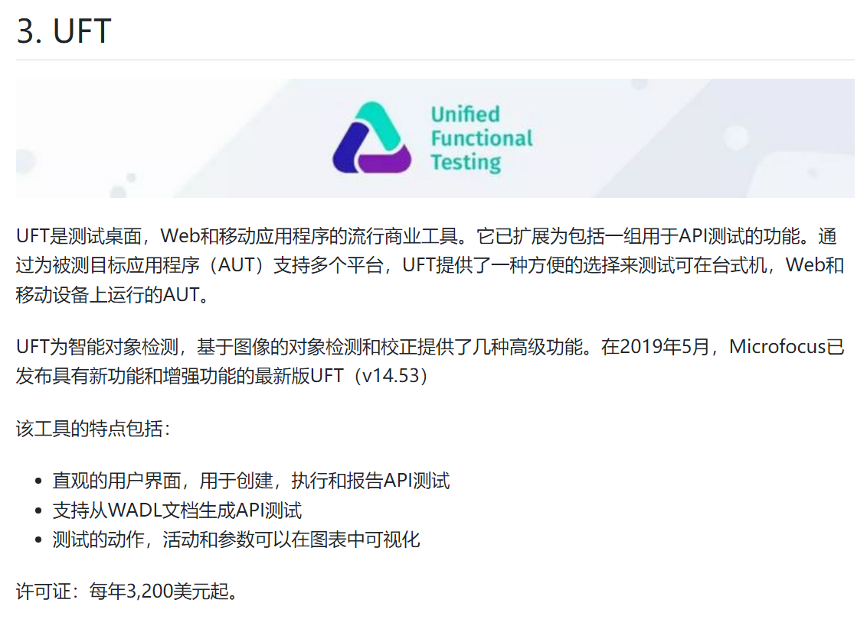

Slide 21
